Slide 1
宝宝班钢琴创想

Slide 2
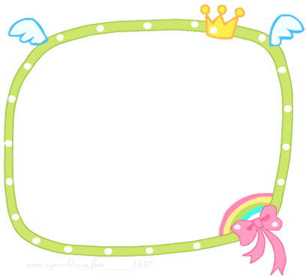
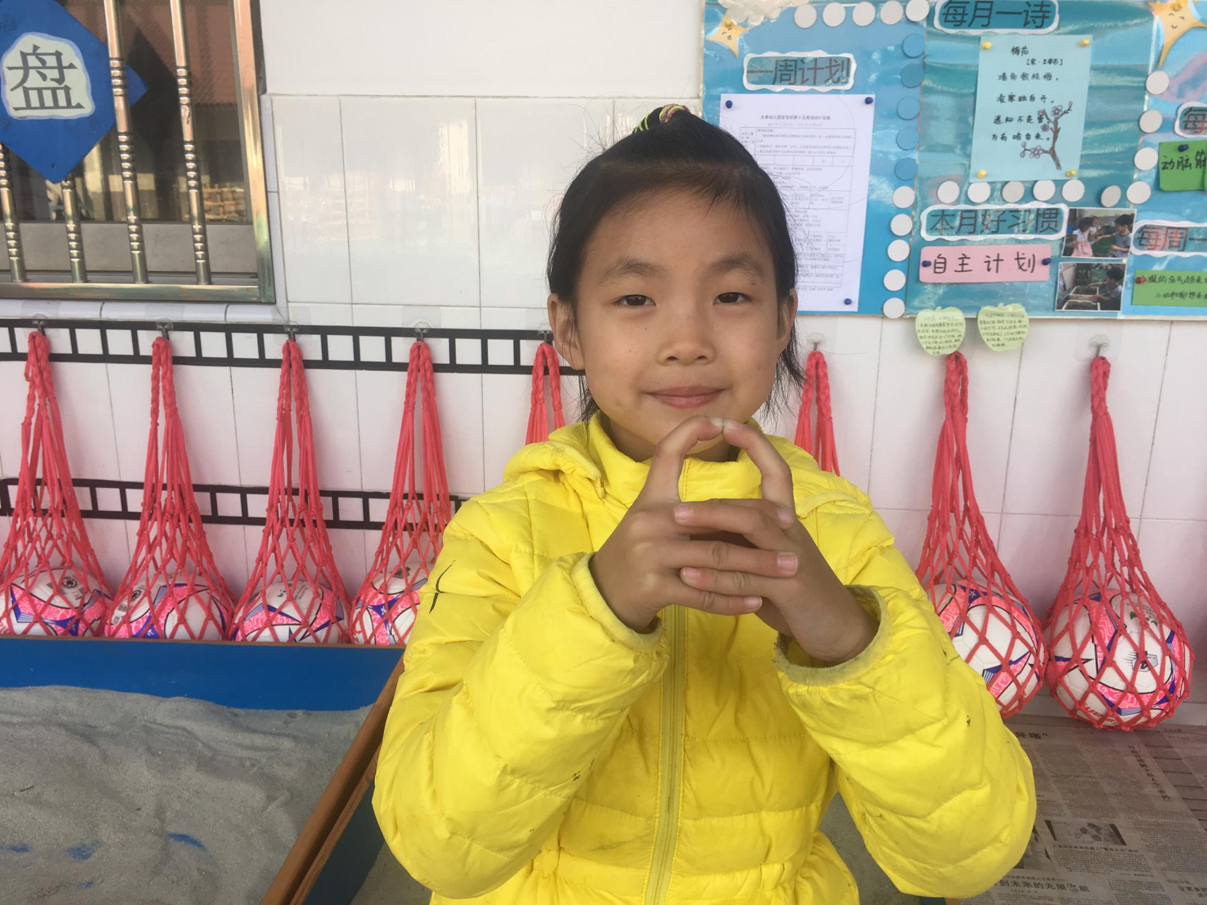
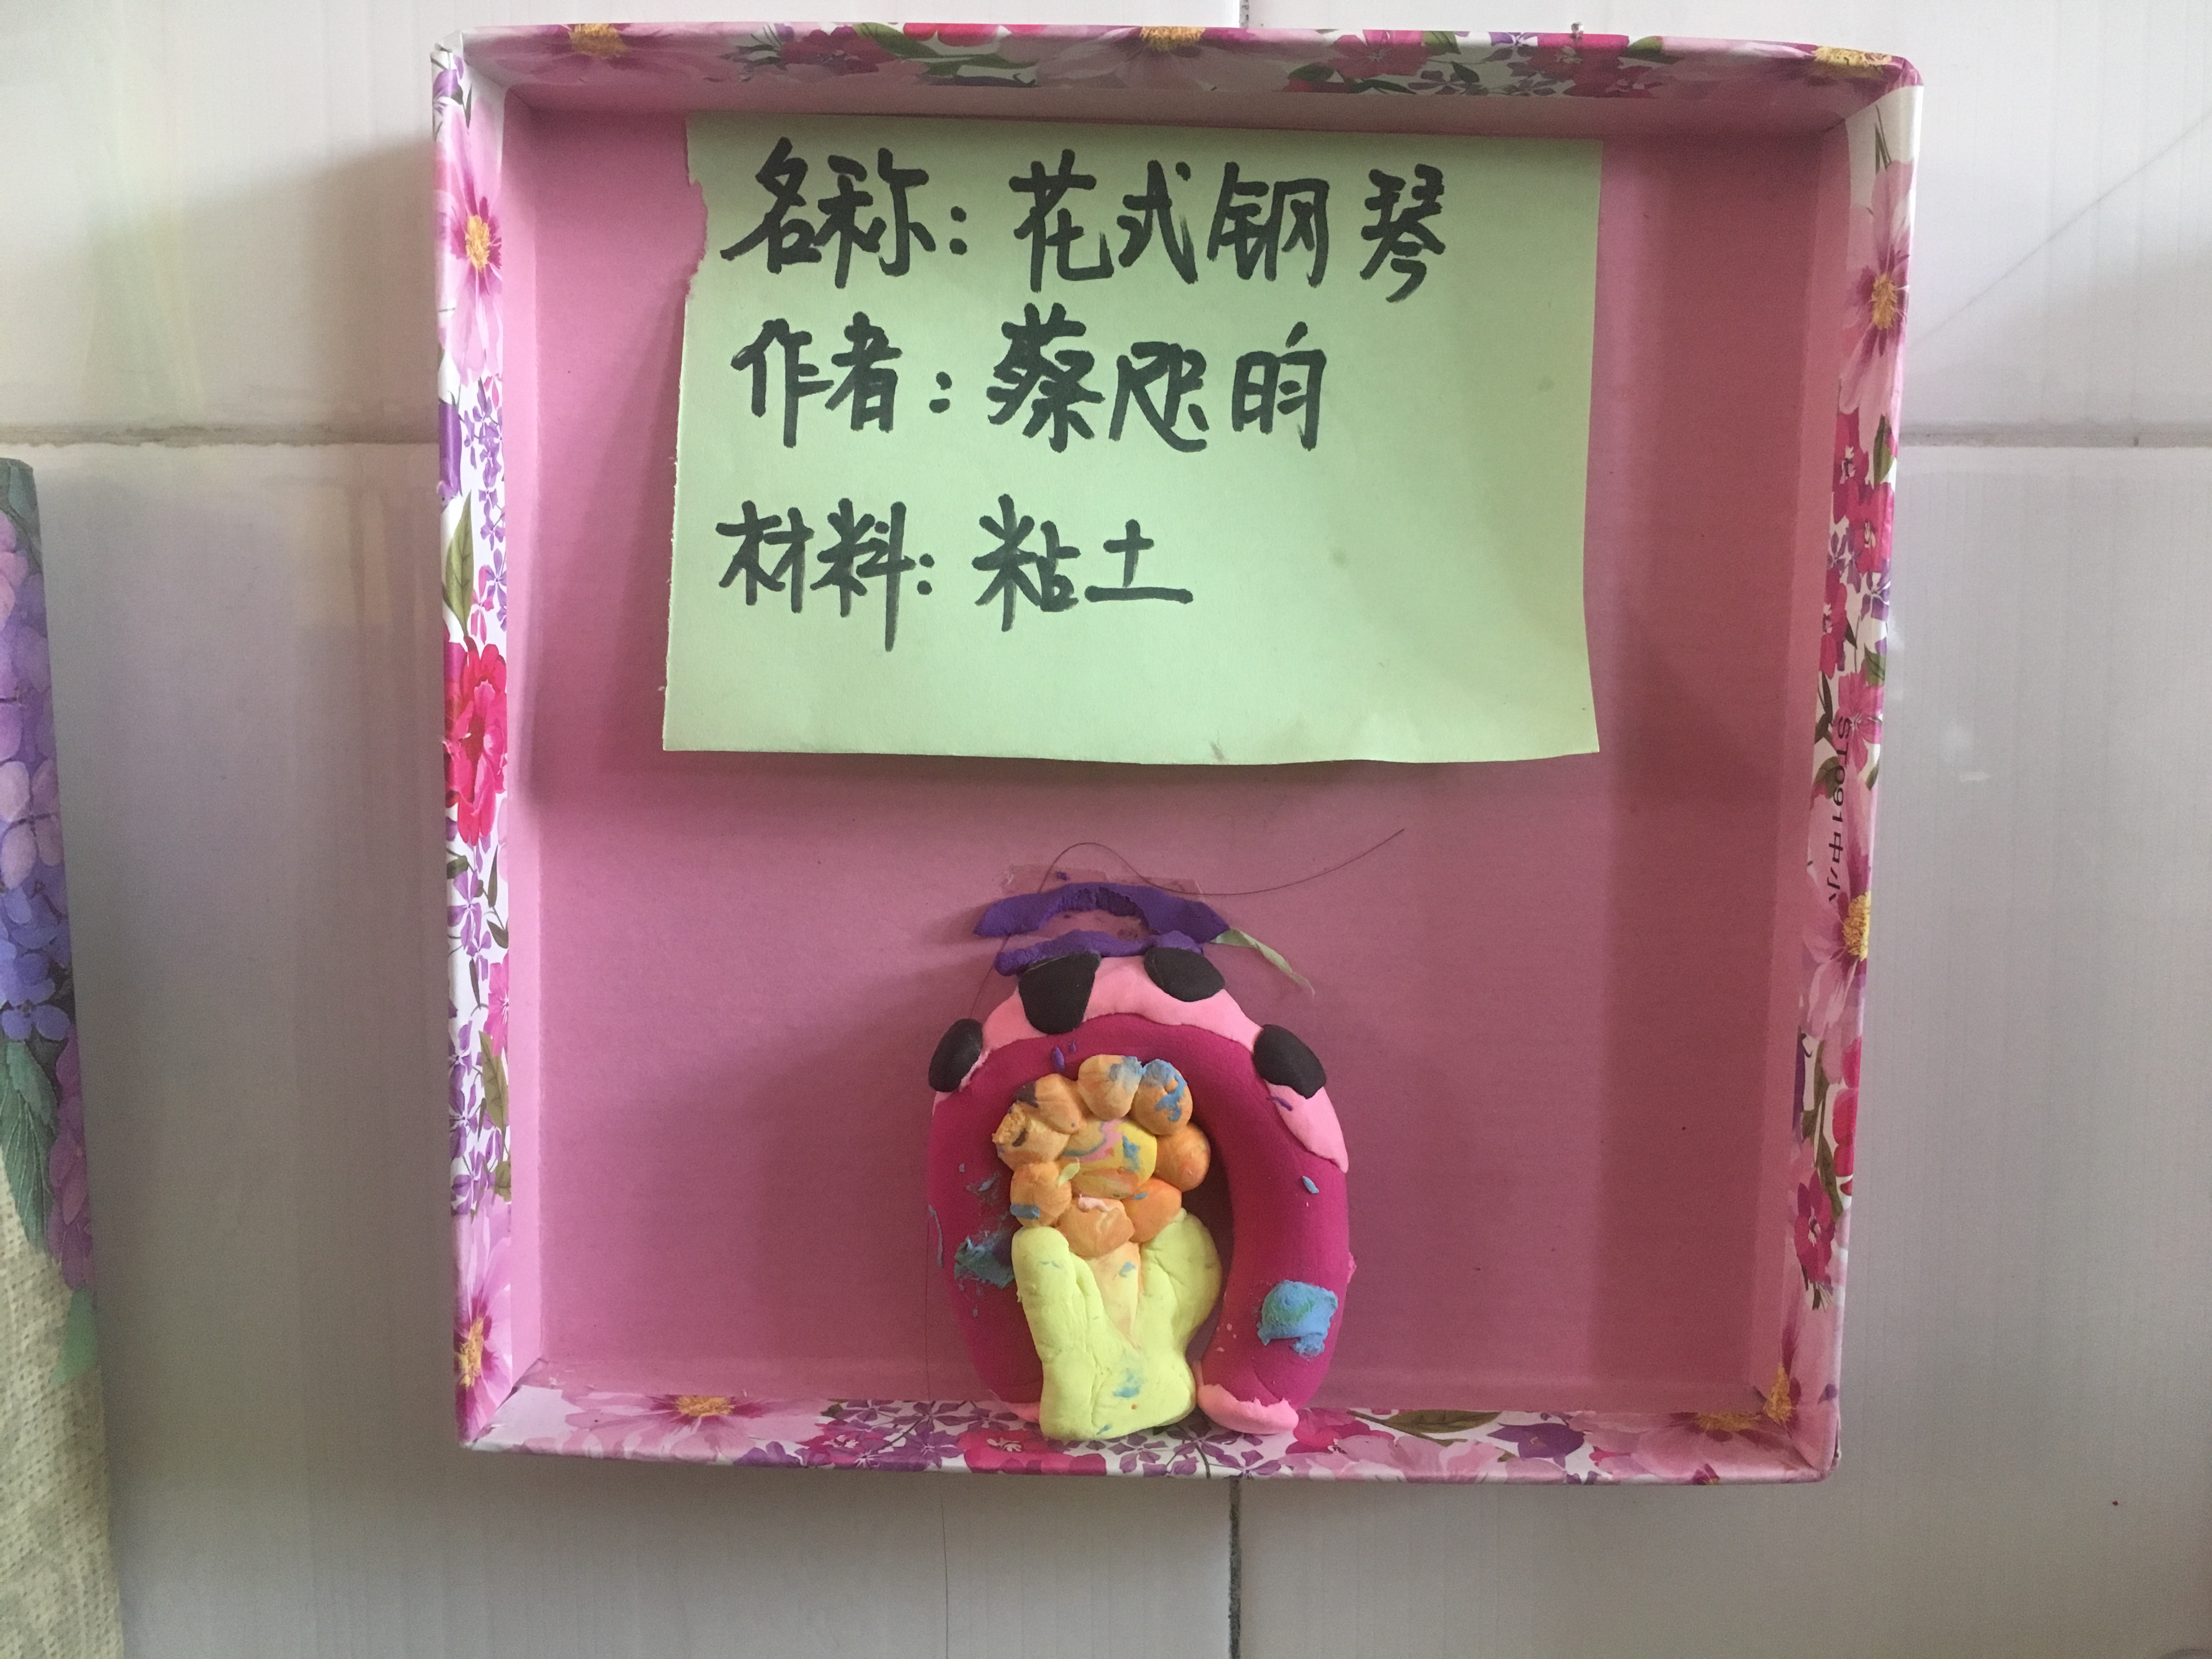
我的小手变变变，变成一架翻盖钢琴
我用黏土捏了一架花式钢琴，上面有鲜花，一边弹一边还有香味。

Slide 3
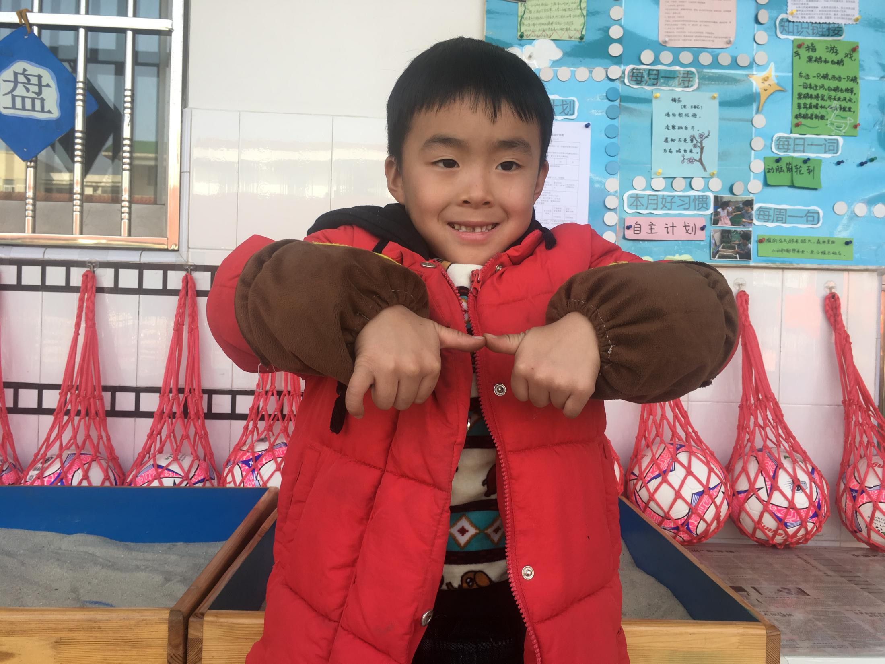
我的小手变变变，这是一架管式钢琴
这是我用玉米粒拼得三角钢琴，下面还有三个踏板。

Slide 4
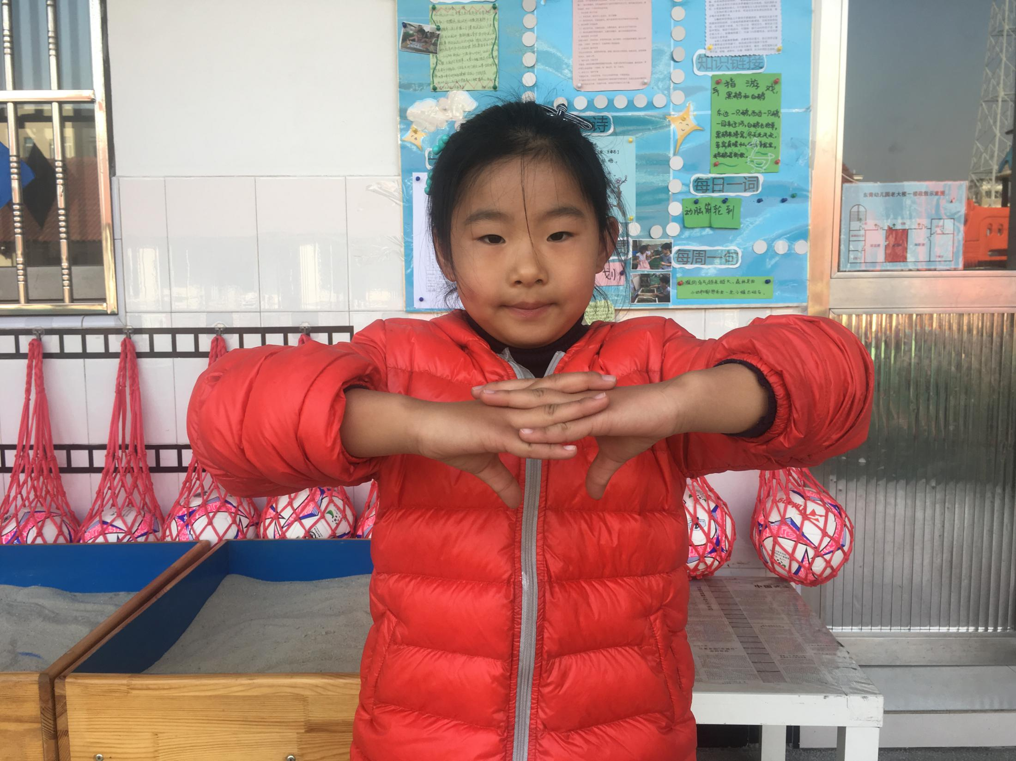
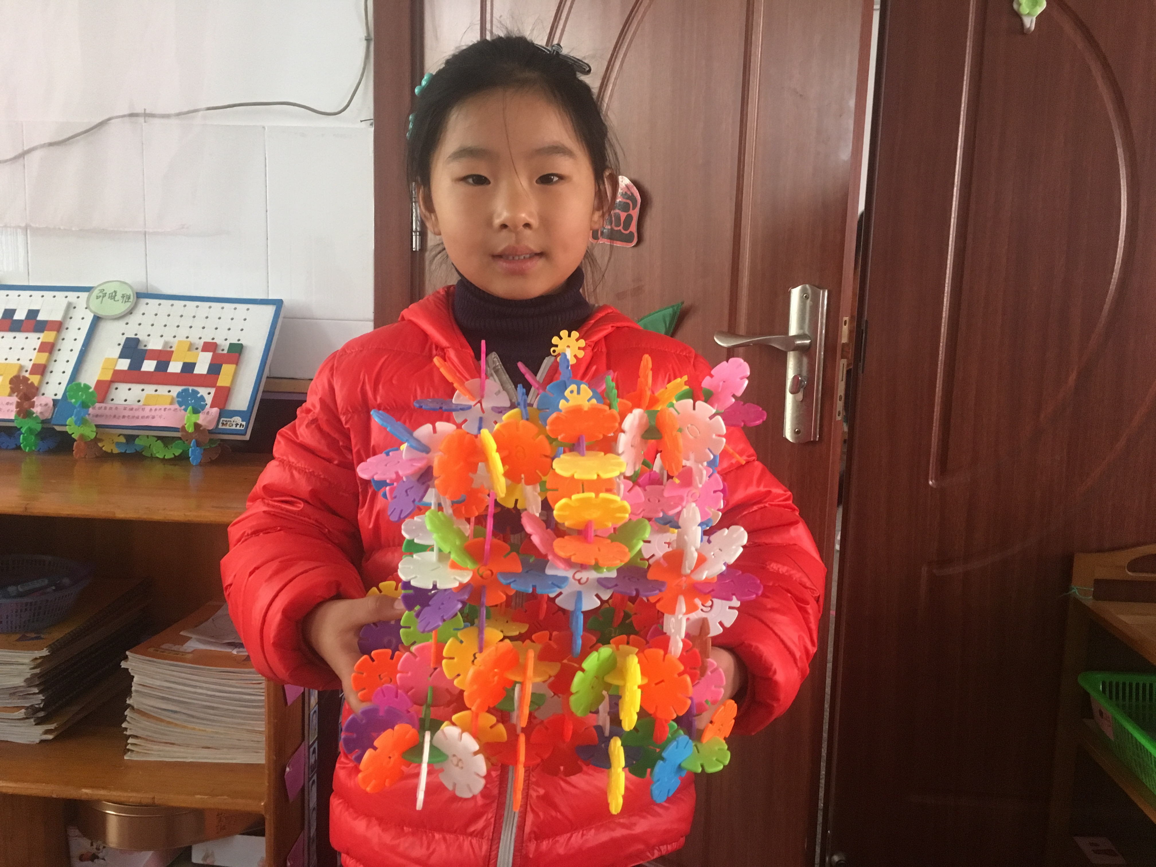
我的小手变变变，变成一架电子琴
瞧！这是我用雪花片拼得钢琴

Slide 5
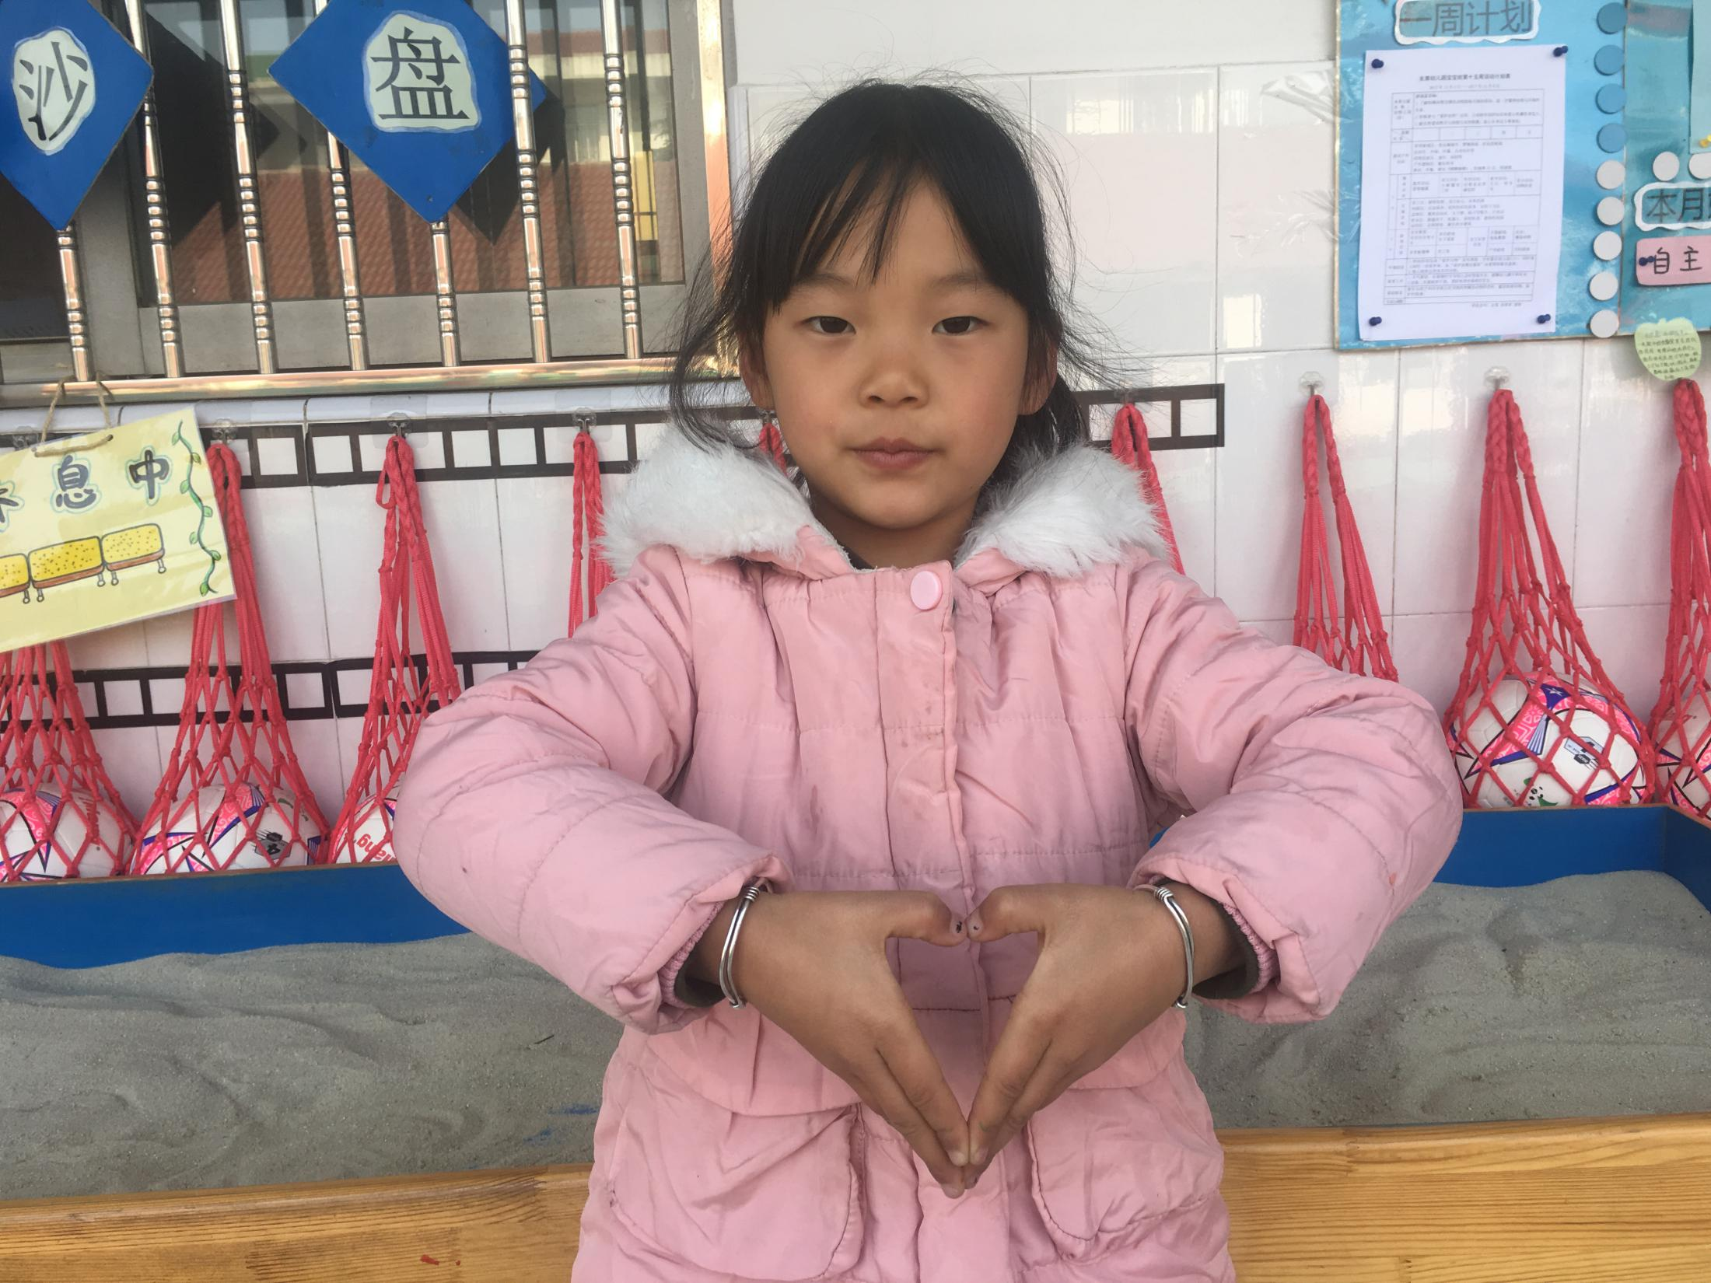
我的小手变变变，变成一架爱心钢琴
插丁也可以变成钢琴哦，这是一架有四种颜色键盘的钢琴，美妙的声音还吸引了蝴蝶。

Slide 6
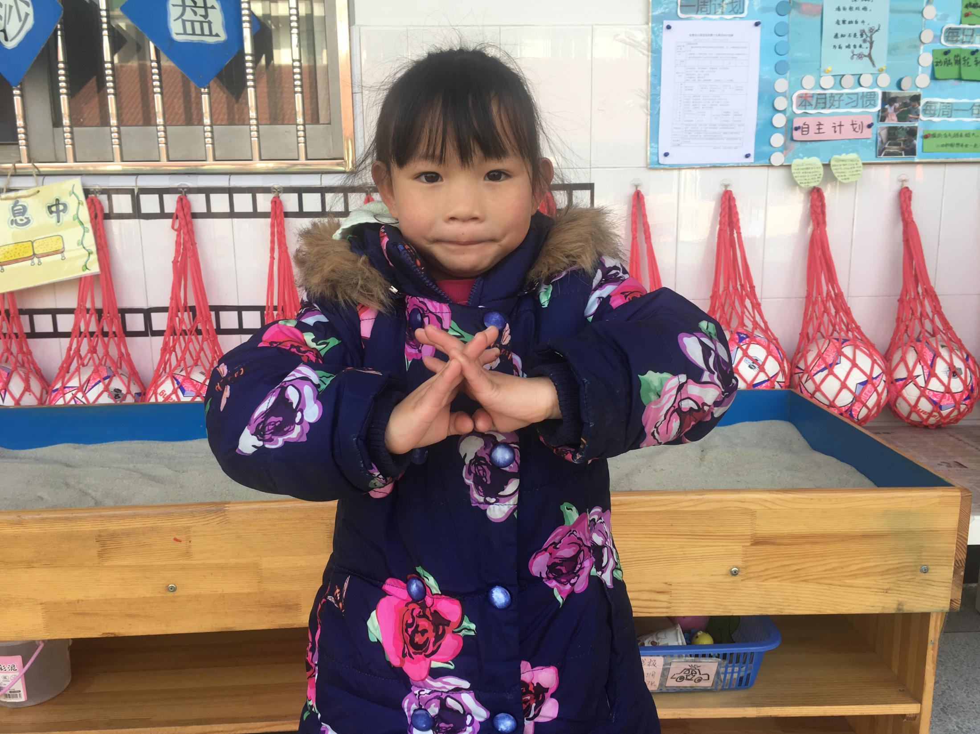
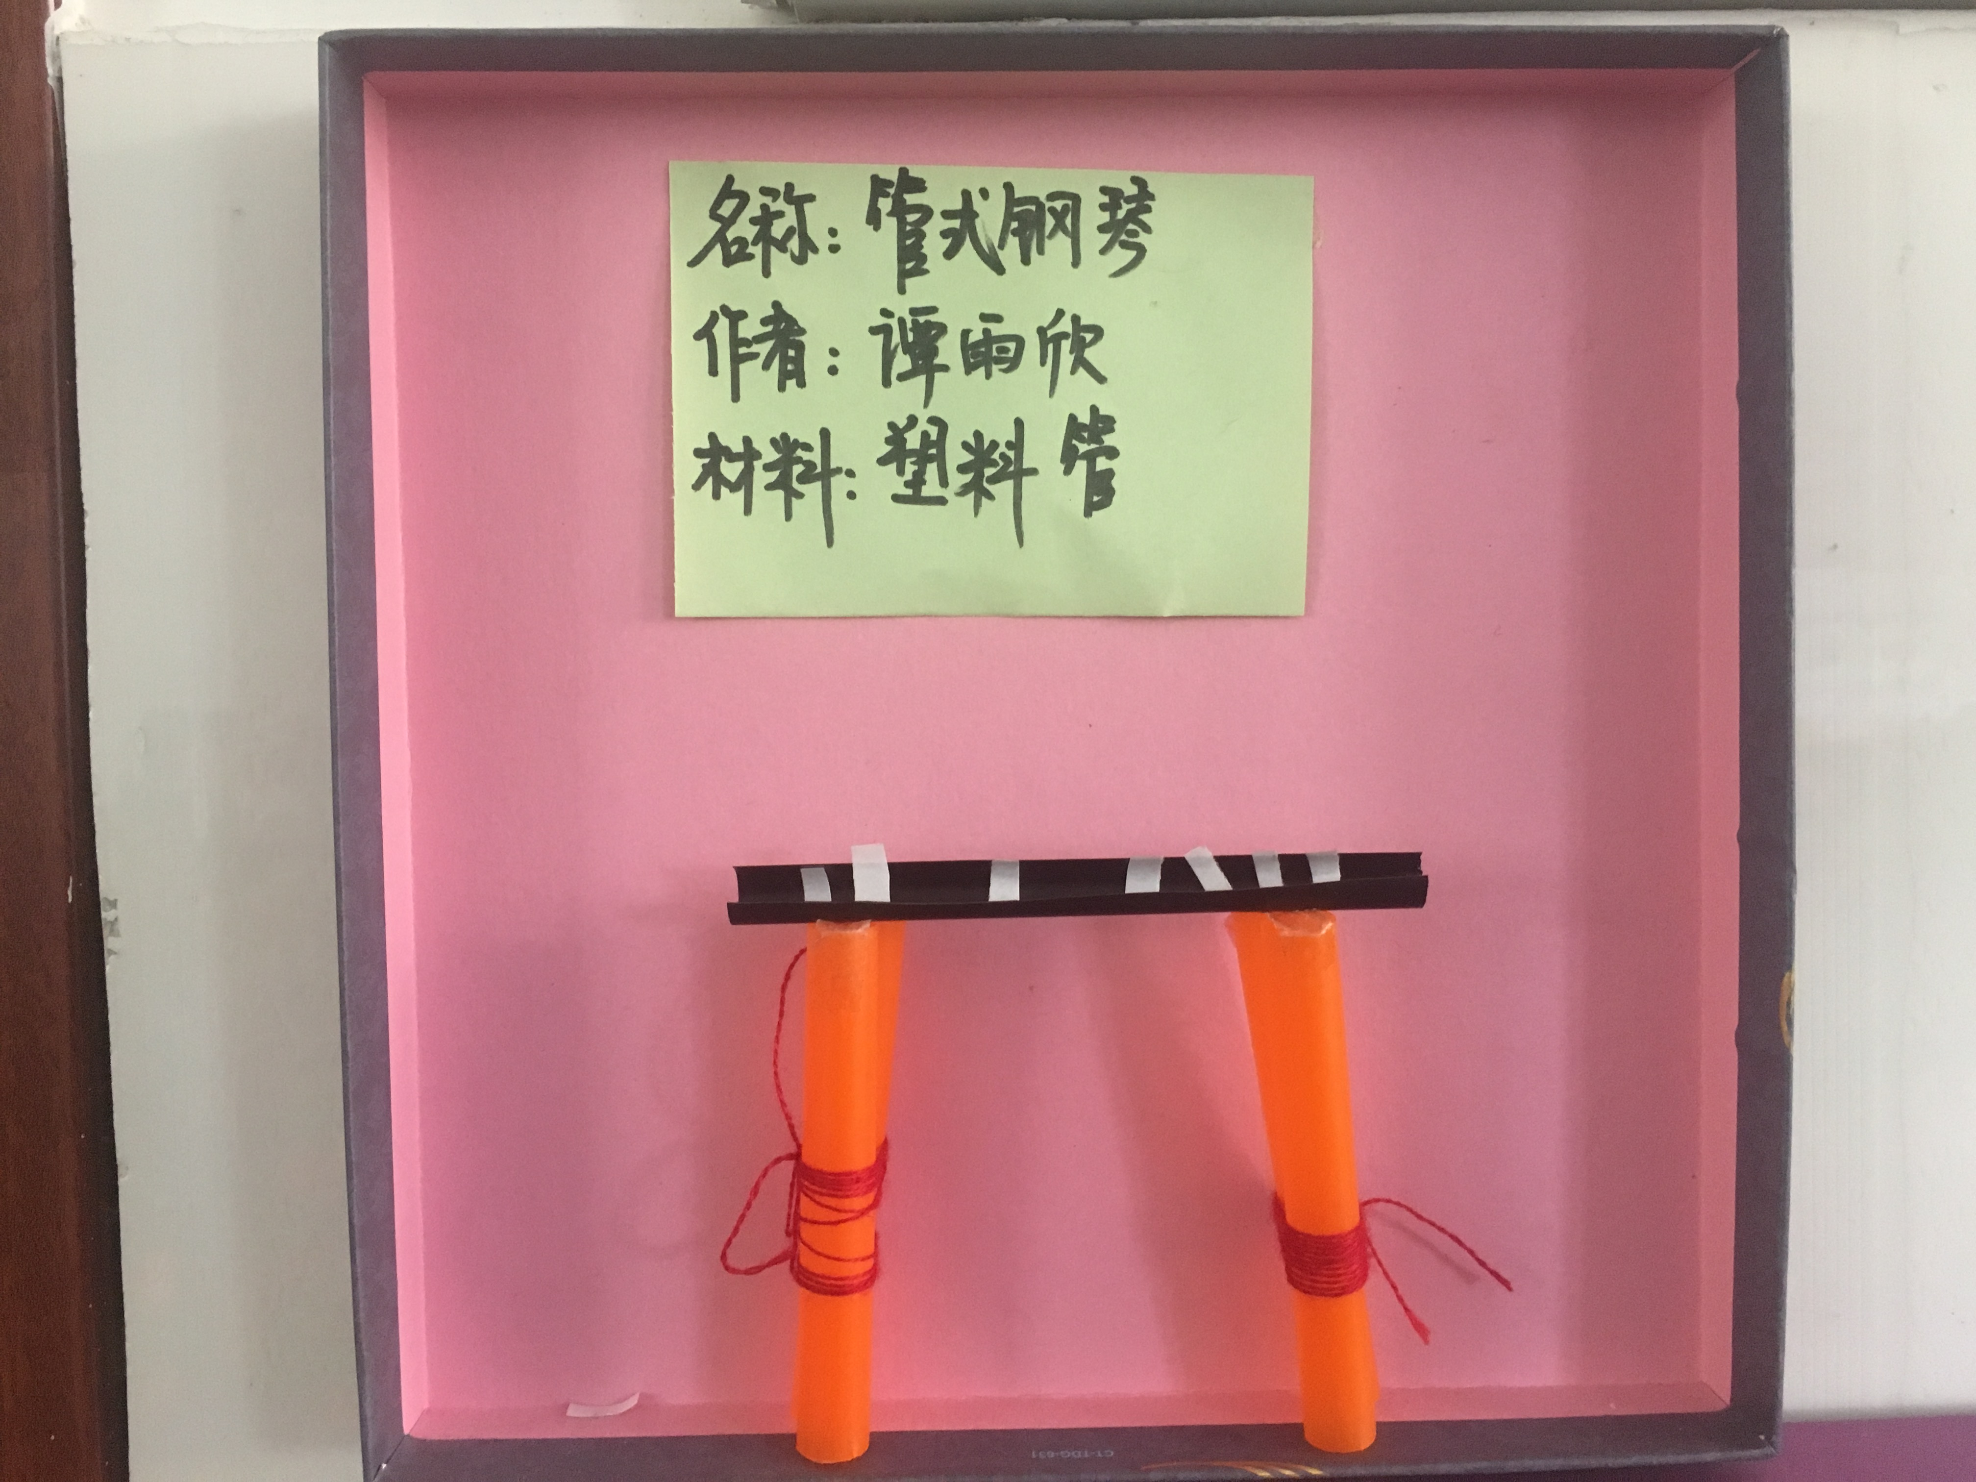
我的小手变变变，变成一架交叉式三角钢琴
哈哈，聪明的我用黑色吸管做了一架简单的钢琴。

Slide 7
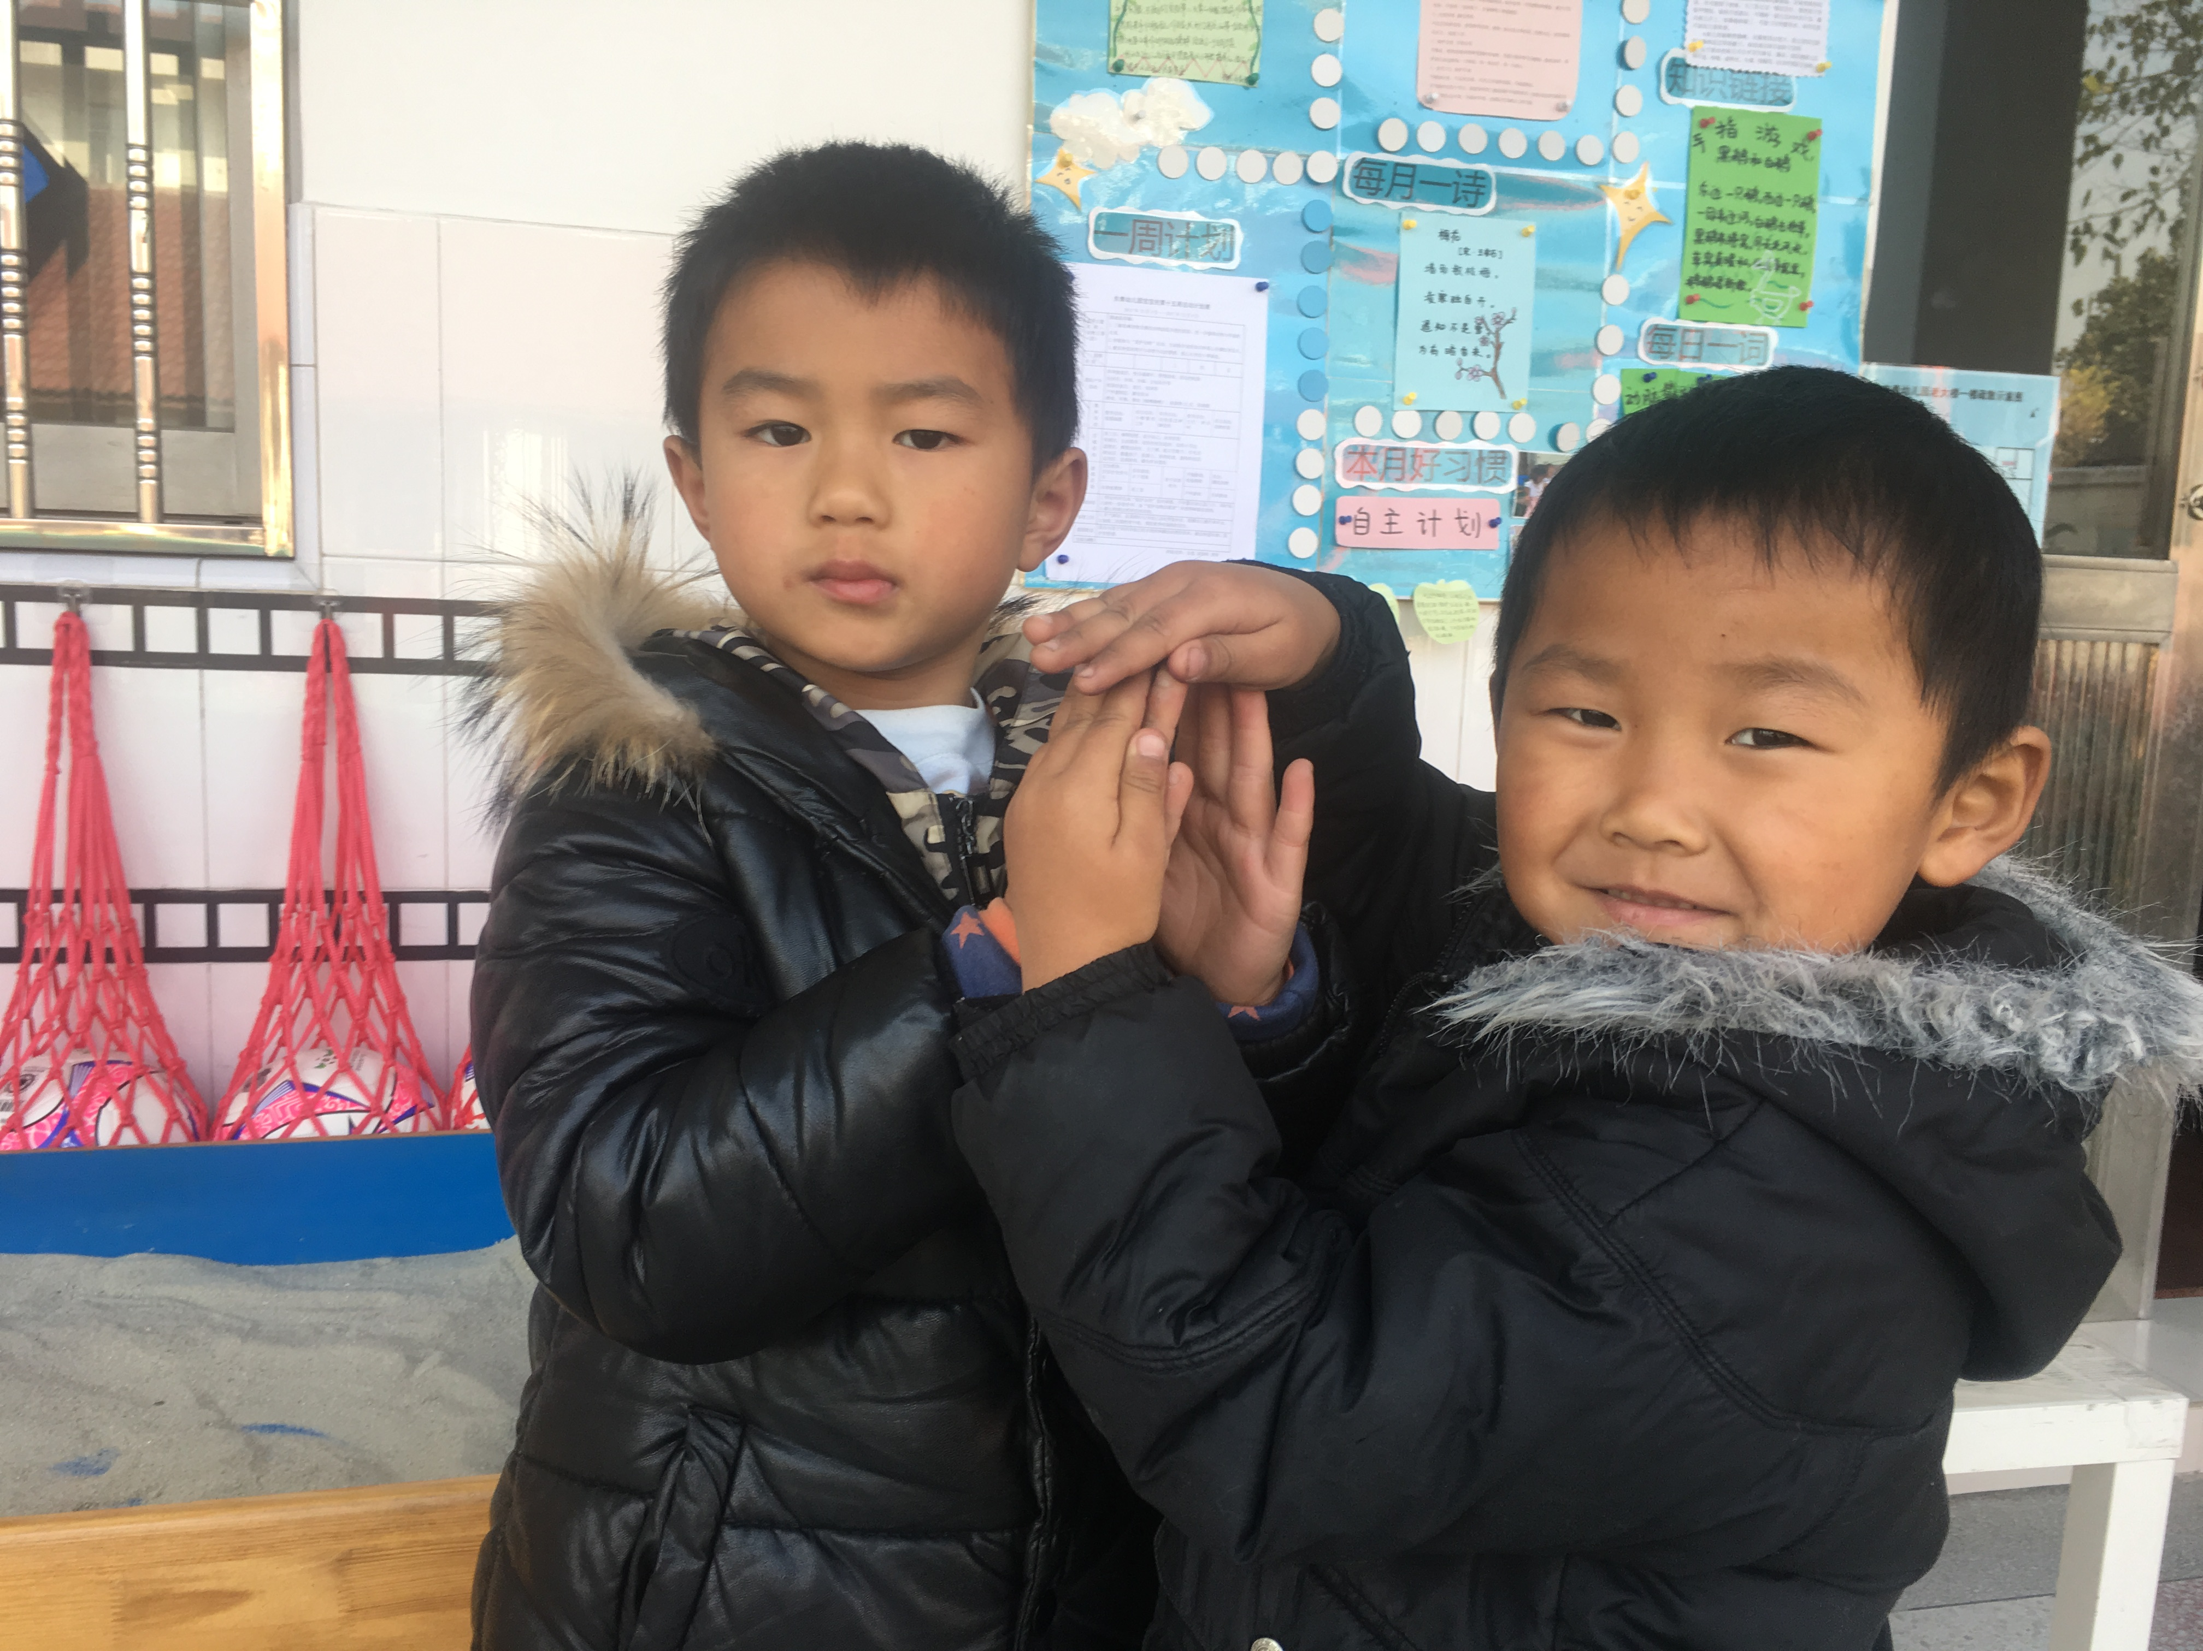
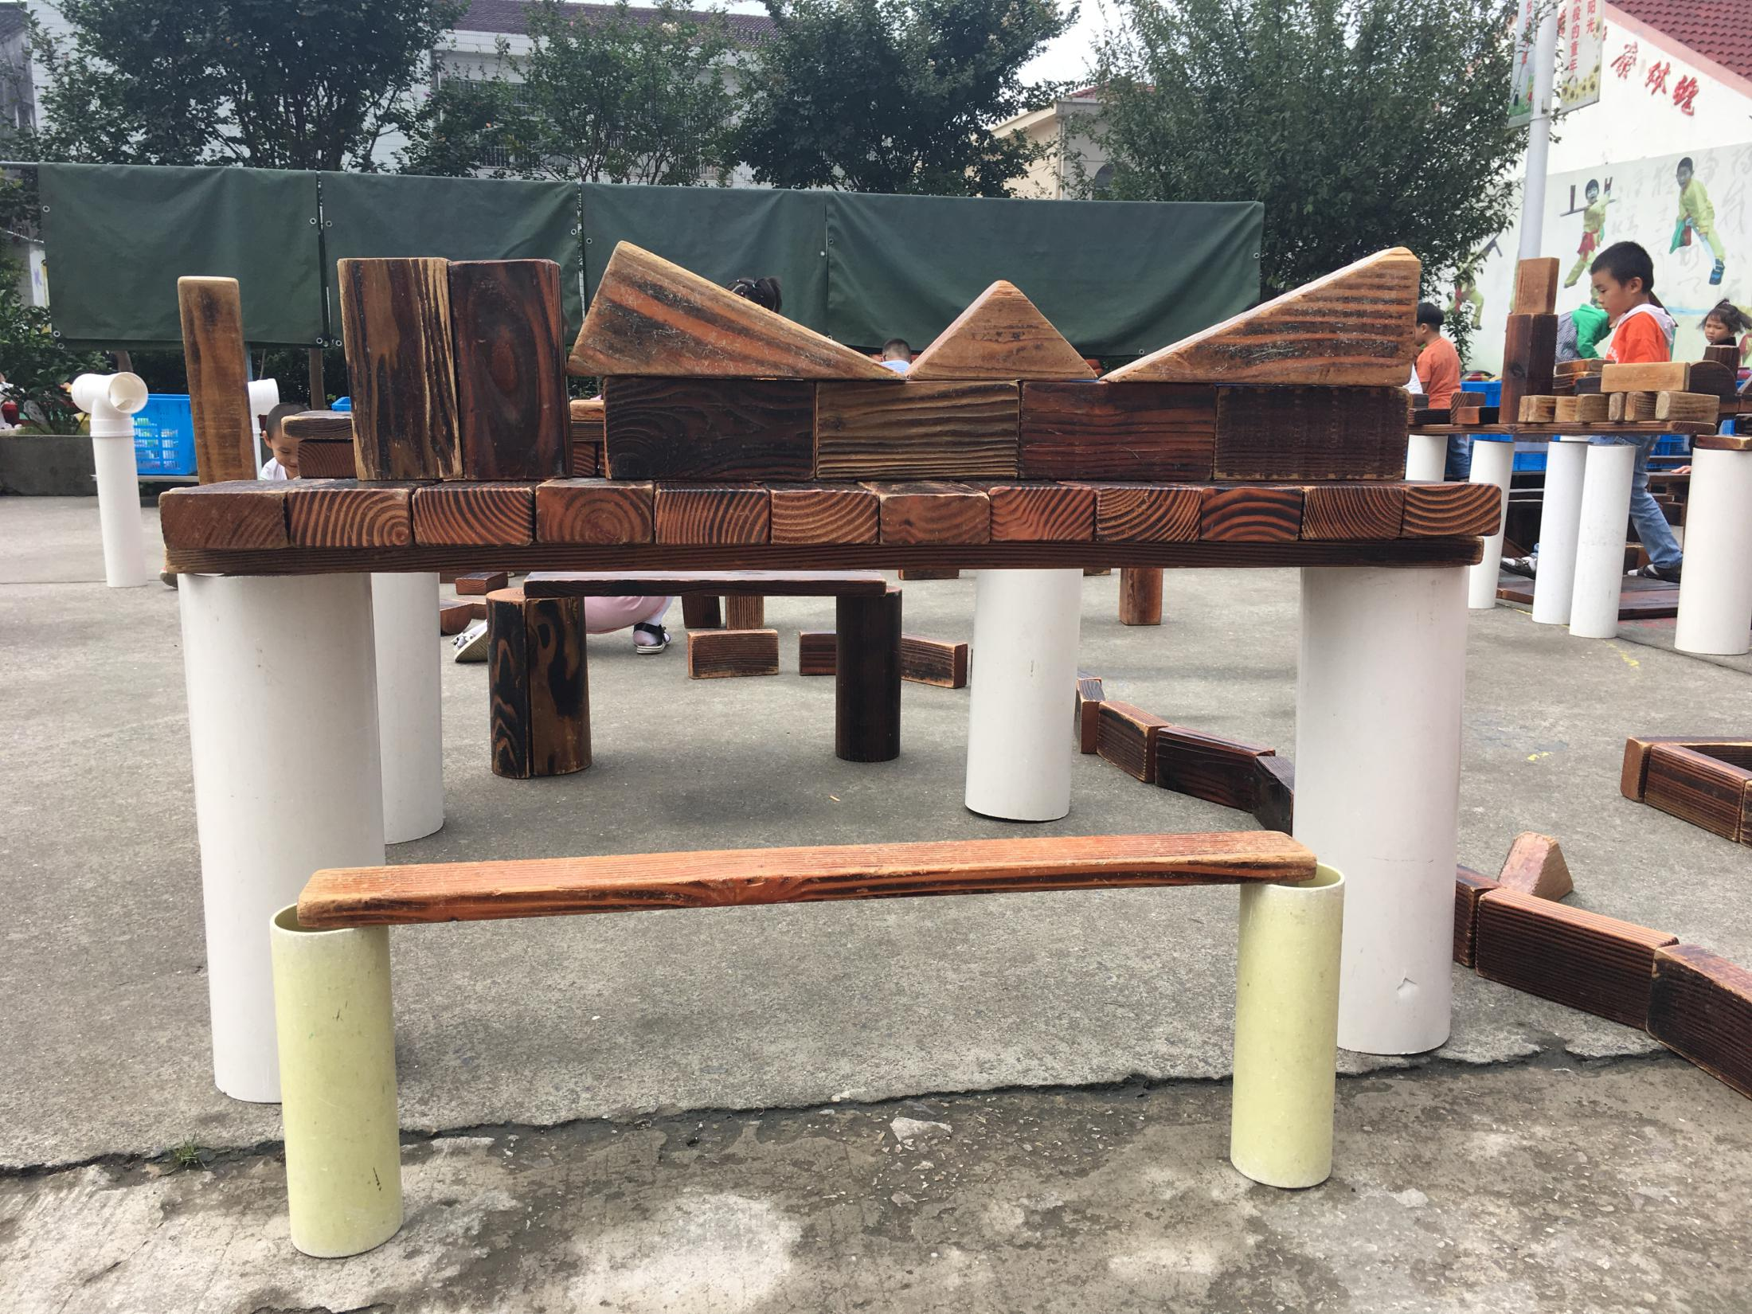
我的小手变变变，我和曹亚宇合作完成了双人钢琴
我用碳化积木也拼了一架双人钢琴。

Slide 8
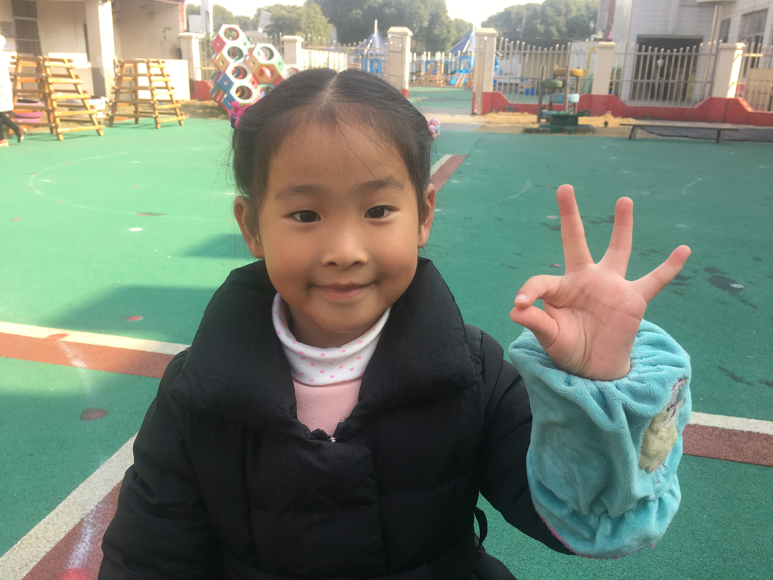
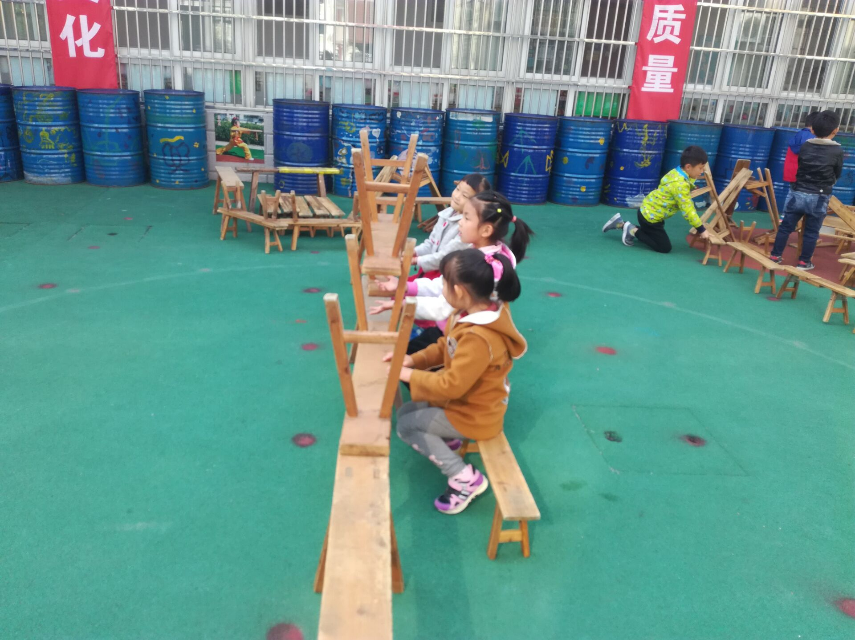
我的小手变变变，变成一架孔雀钢琴
板凳玩着玩也可以变成钢琴，看来听我们弹奏的乐曲吧！

Slide 9
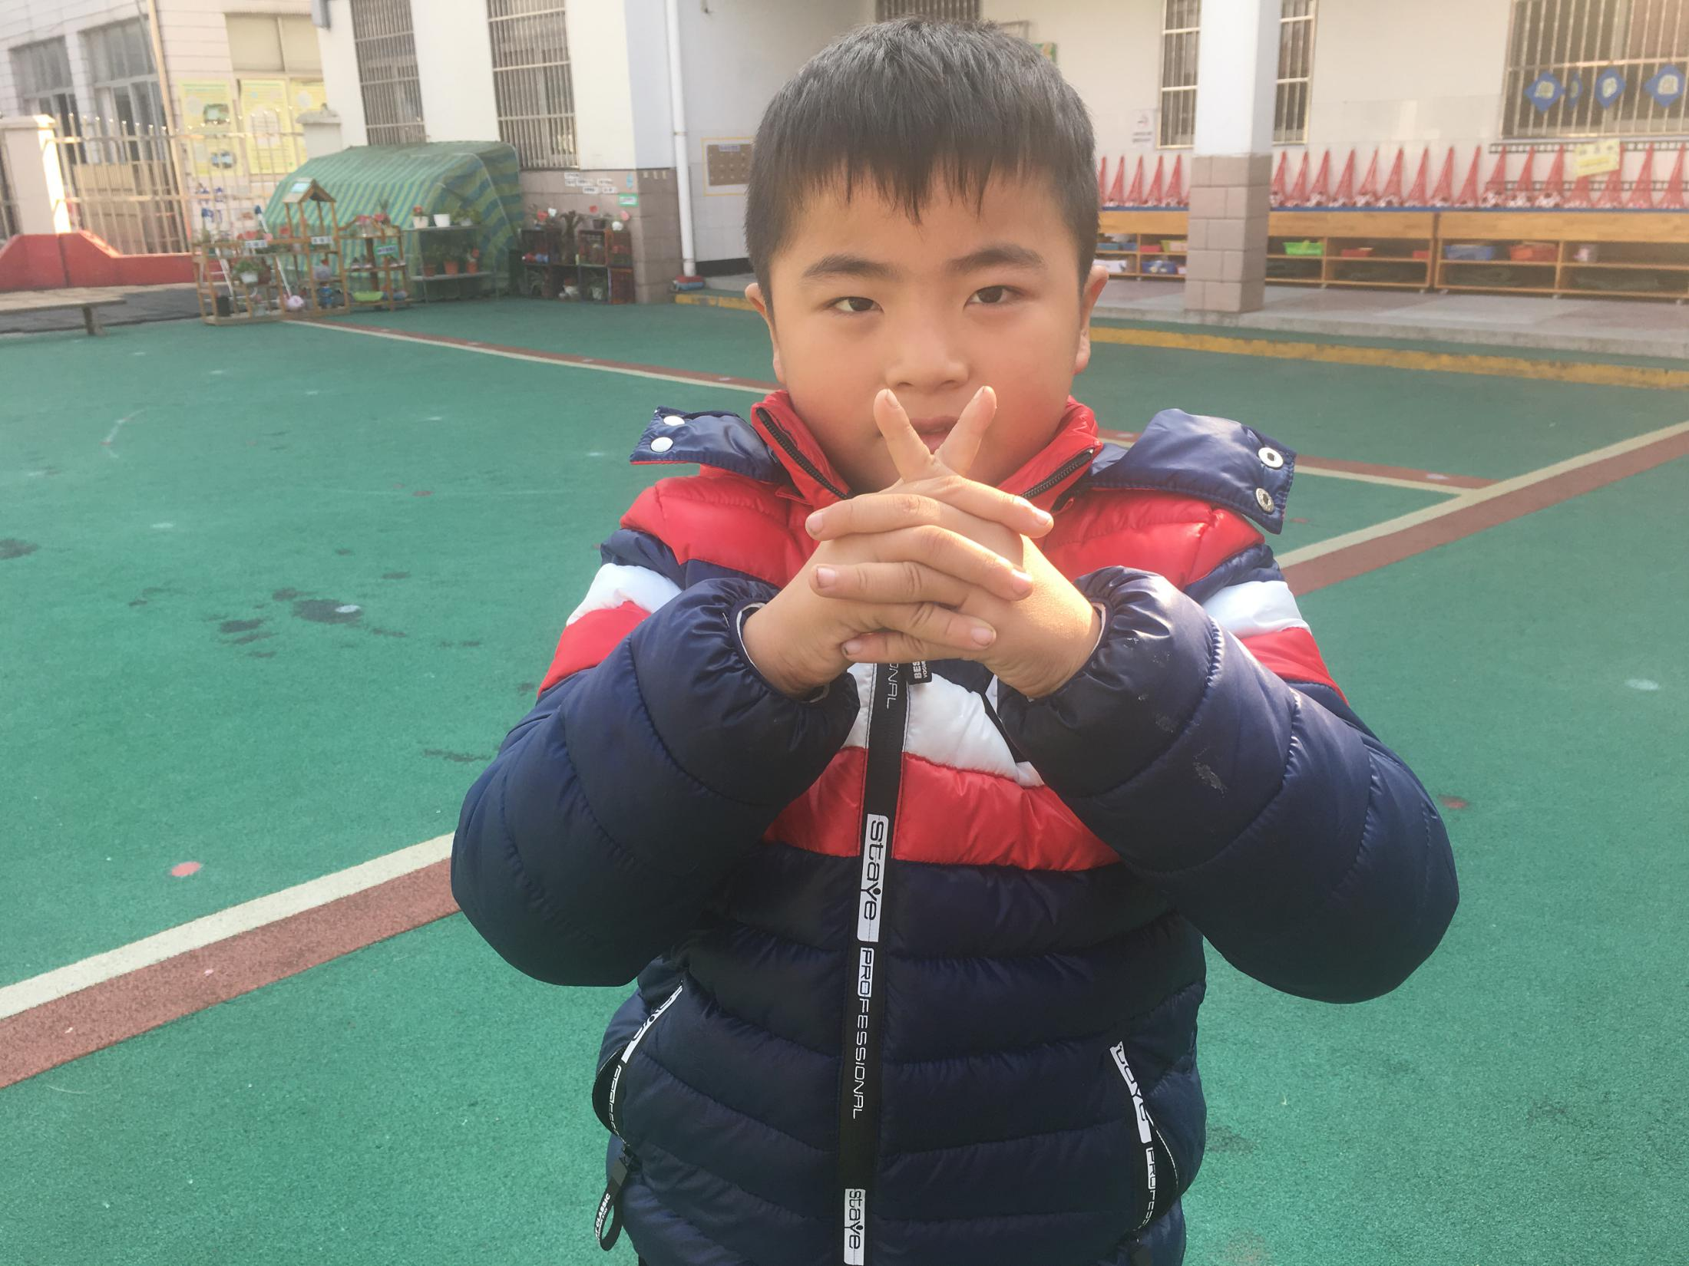
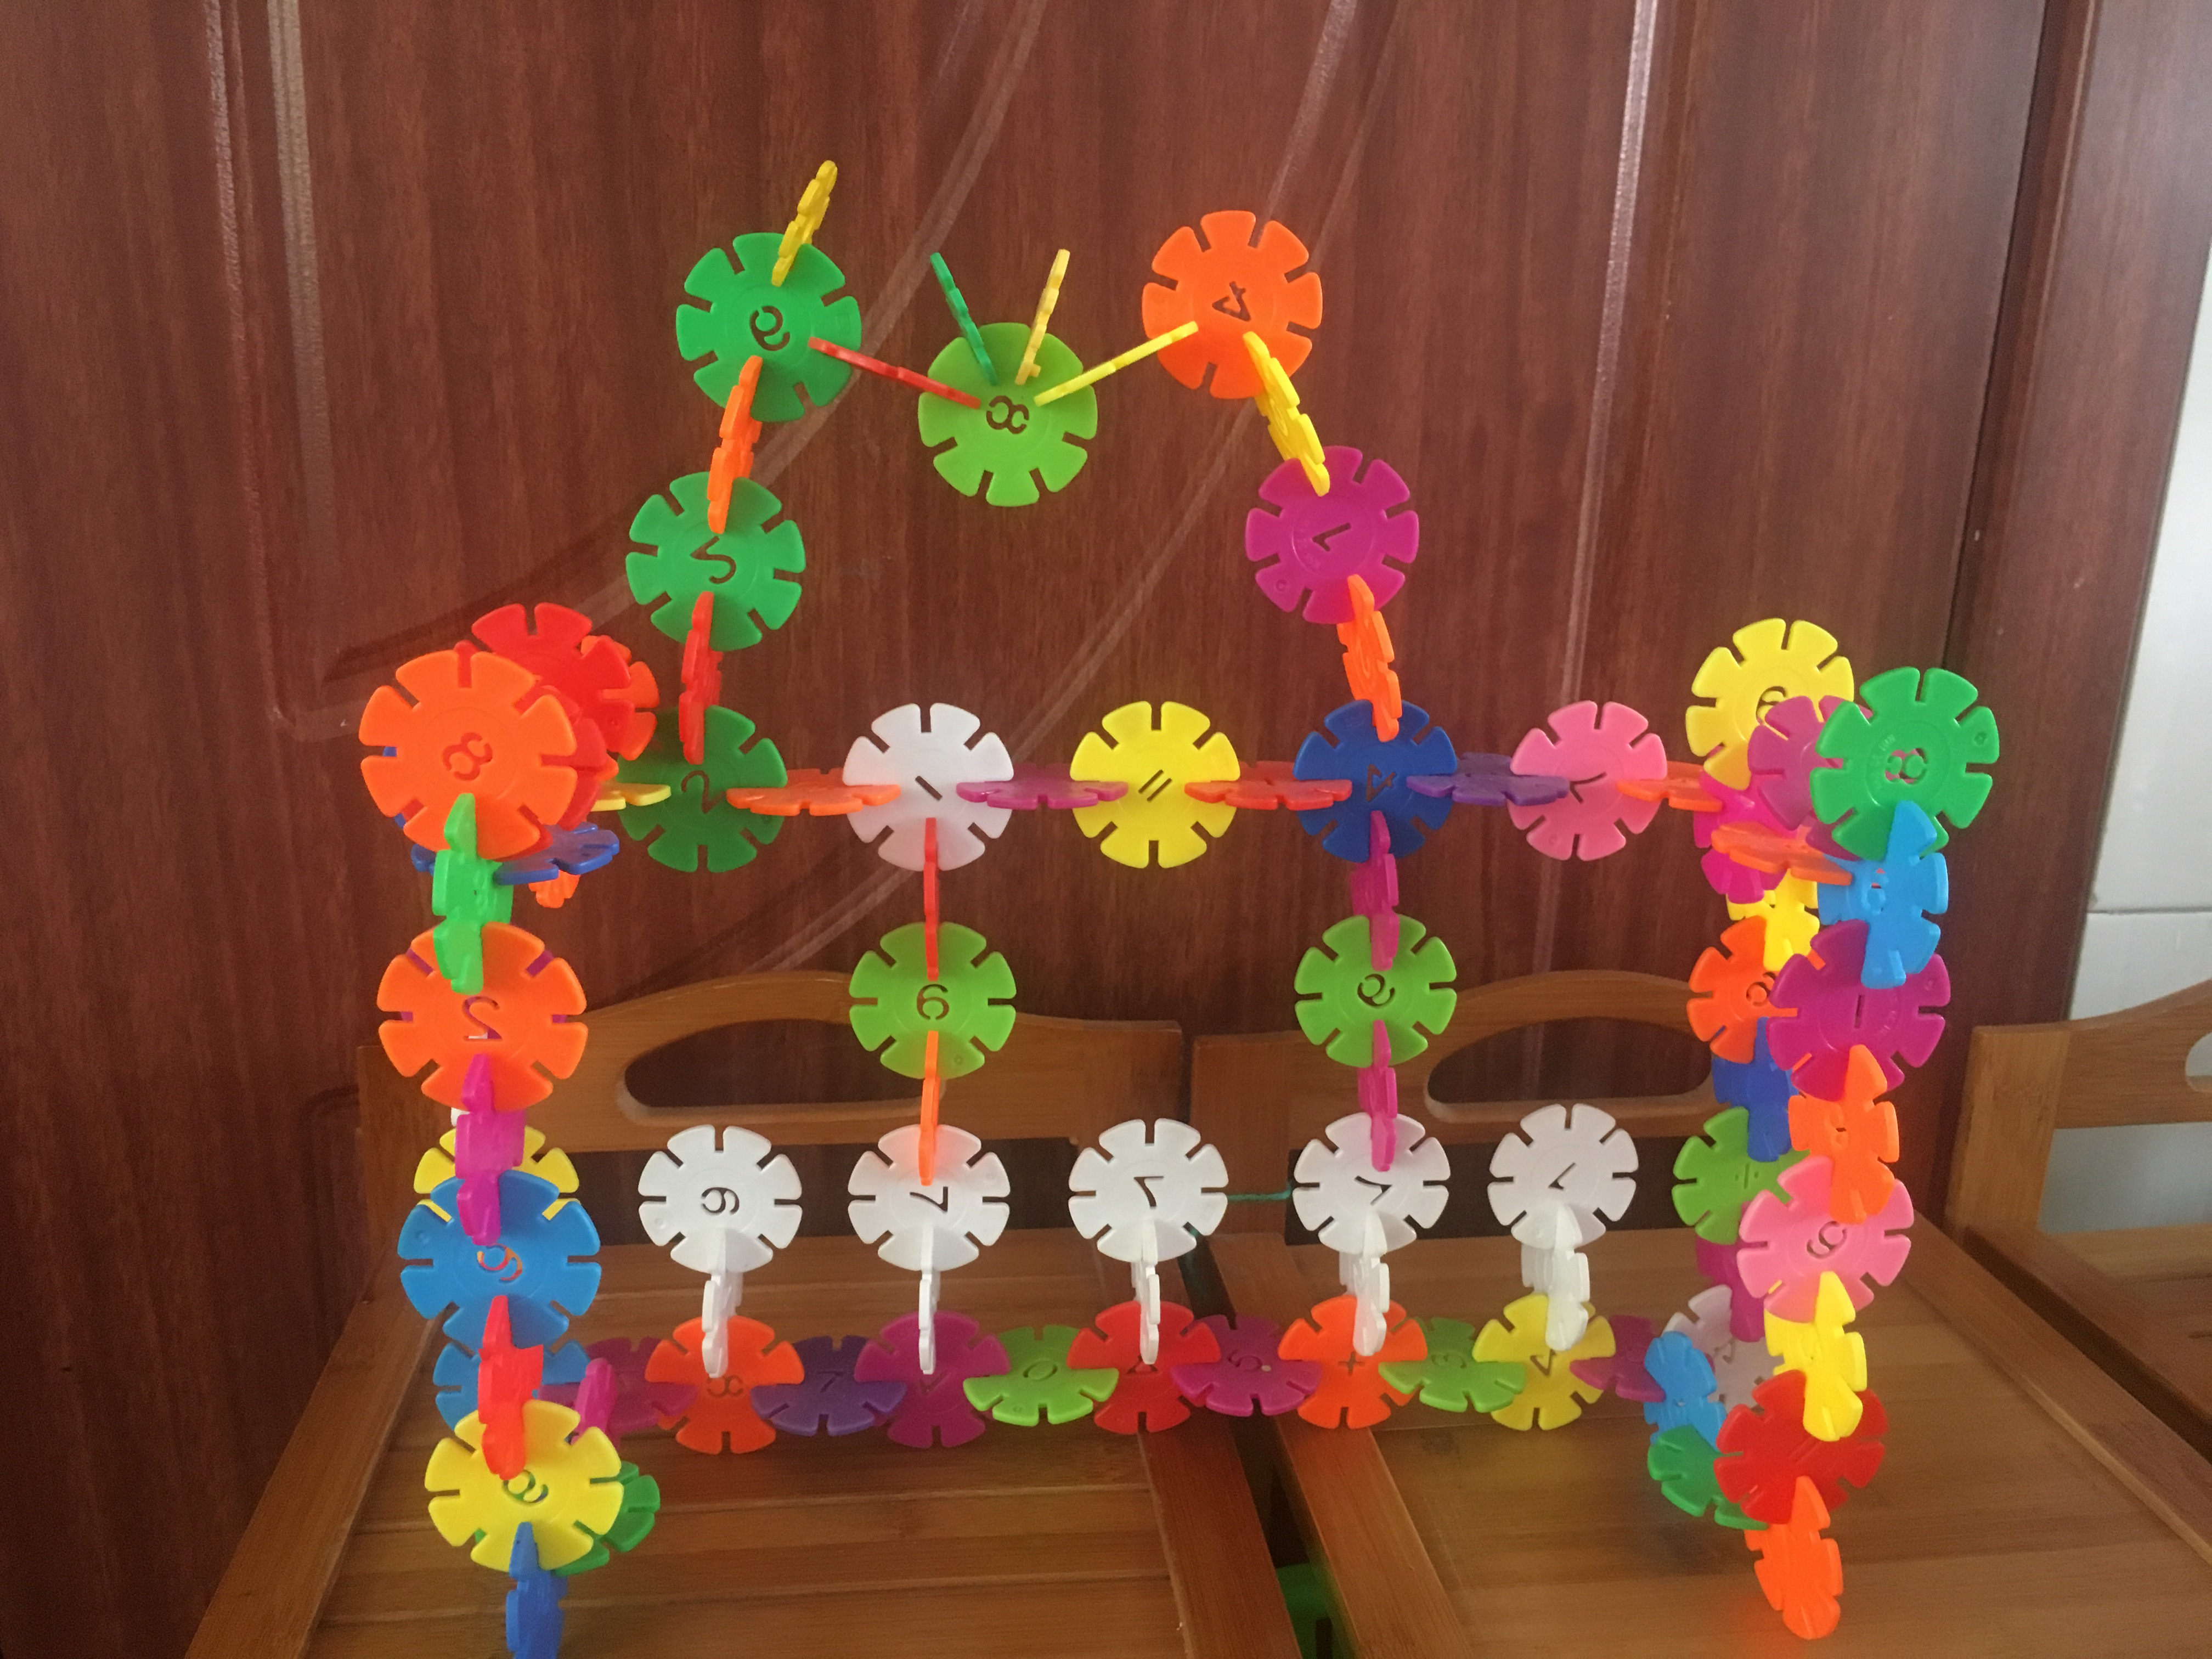
我的小手变变变，变成一架天线钢琴，是一架可以上网的钢琴。
这也是我拼得天线钢琴哦！

